Slide 1
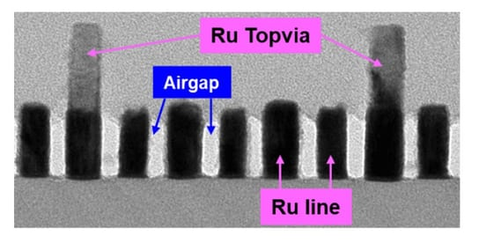
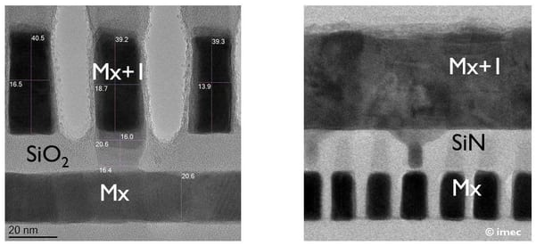
KVED QJMIN040.66 ET results
●
평가목적 ; VA Ru via 접촉 저항 개선 평가
WAFER |  | POR (QJMIN040_22) | QJMIN040_1 | QJMIN040_13 | QJMIN040_23 | QJMIN040_12
AASI |  | 22.31 | 22.06 | 22.92 | 23.51 | 22.24
ASEI |  | 9.2 | 9.0 | 9.9 | 10.3 | 9.2
AMI |  | 8.8 | 8.6 | 9.3 | 9.9 | 8.8
ACI |  | 10.0 | 9.9 | 10.4 | 10.9 | 9.8
CMBSRP | Open | 100% | 98% | 99% | 98% | 100%
 | Short | 96% | 94% | 95% | 94% | 54%
●
평가결과 ;
CD profile (POR 대비)
- Split A (QJMIN040_1): AASI/ASEI Δ-0.25/-0.20, AMI 8.6 · ACI 9.9로 POR과 근접
- Split B (QJMIN040_13): AASI/ASEI Δ+0.61/+0.66, AMI 9.3 (POR 8.8) 소폭 상향
- Split C (QJMIN040_23): AASI/ASEI Δ+1.21/+1.10로 변동 최대, AMI 9.9 · ACI 10.9로 전 구간 +1.0~1.1 확대
- Split D (QJMIN040_12): AASI/ASEI Δ-0.07/-0.05, AMI 8.8 · ACI 9.8로 POR과 근접
Yield (CMBSRP / VCHN)
- Split A: CMBSRP 98/94%로 POR 동등 → 유의차 없음
- Split B: CMBSRP 99/95%로 POR 동등 → 유의차 없음
- Split C: CMBSRP 98/94%로 POR 동등 → 전 item POR 동등
- Split D:CMBSRP Short 54%(-42%p) → Ru line 간 bridge성 short 우세, 단면 확인 필요
Ru TopVia / airgap X-TEM (IBM) / 18nm MP FSAV Ru TEM (imec)
결론
- Split B·Split C 는 POR 대비 전 항목 동등 → 후보 조건, Split A·Split D 는 Short 열화
- Split D는 CMBSRP와 VCHN에서 같은 mode로 재현되어 split 기인으로 판단
- Split D CD targeting 후 short 재확인 필요 (TEM/EDX)
- TDDB / EM 결과 대기, 2 die hold
자료 작성: LogicTD 맹민준

